Slide 1
Математические объекты и их представления
Салимов Д.Р.
2 группа, 2 подгруппа

Slide 2
Математический объект - это абстрактный объект, определяемый и изучаемый в математике.
Типы представлений:
Иерархия абстракций
Приближение
Эвкивалент

Slide 3
Базовые математические объекты
Целые числа
Рациональные числа
Логарифмы
Тригонометрические объекты
Степень числа
Корень из числа
Модуль числа
Матрицы

Slide 4
Представление целых чисел
В математике:
Целые числа – расширение множества натуральных чисел, получаемое добавлением к нему нуля и отрицательных чисел.
В компьютерной алгебре:
Ограниченной точности - когда кол-во цифр в целом числе задано.
Произвольно заданной точности – кол-во цифр в заданном числе можно менять, но только один раз – задавать перед вычислениями.
Неограниченной точности – когда кол-во цифр в числе не ограничивается никаким наперед заданным числом (кроме ограничений, связанных с размером памяти машины).

Slide 5
Представление рациональных чисел произвольной точности(дробных)
В математике:
Рациональные числа – числа вида p/q, где p и q – целые числа.
В компьютерной алгебре:
Отношение числителя и знаменателя (оба – числа произвольной точности) (более точно, в виде записи, хранящей ссылку на список – числитель и ссылку на список – знаменатель). Например, -2/3; 4/-6; -4/6 – представляют одно и то же число.

Slide 6
Представления матриц
В математике:
Матрицы представляются в виде строк и столбцов, содержащих элементы. У каждого элемента есть свой индекс – a11 означает, что элемент a находится в первой строке и в первом столбце.
В компьютерной алгебре:
Для представления матриц обычно используется плотное представление (т.е. хранятся все элементы матриц, включая нулевые).

Slide 7

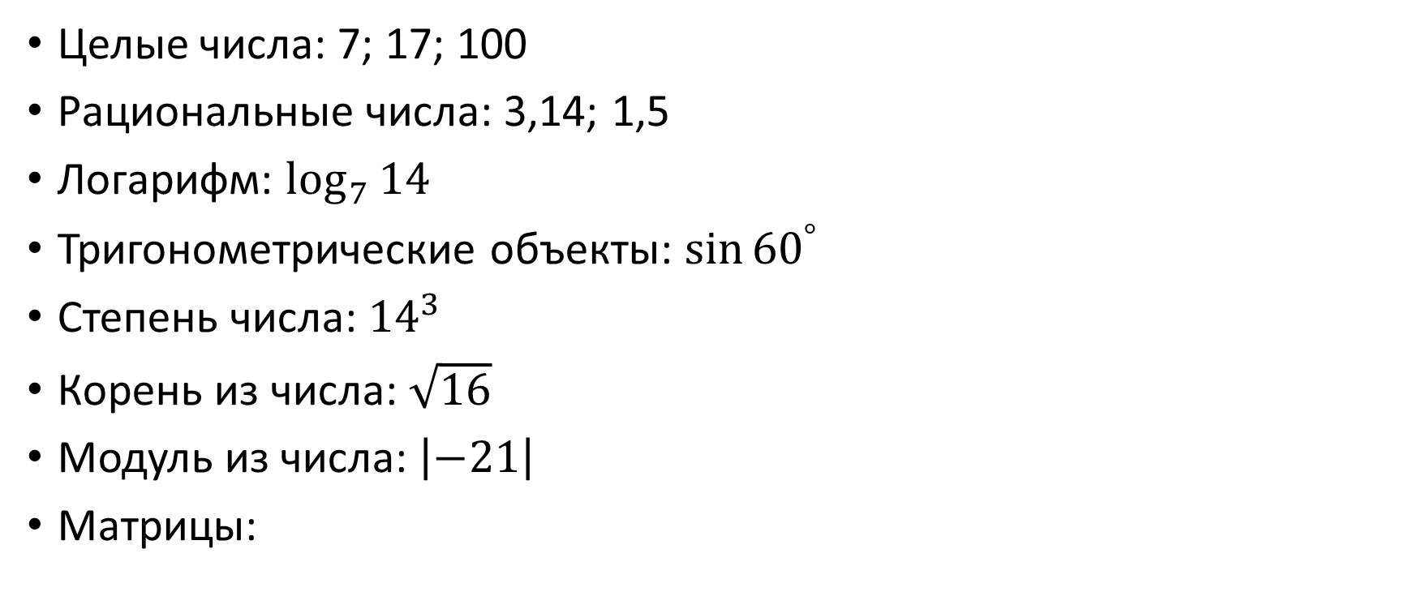
Представление объектов в математике:
Целые числа: 7; 17; 100
Рациональные числа: 3,14; 1,5
Логарифм: $\log_{7}{14}$
Тригонометрические объекты: $sin⁡{60}^{°}$
Степень числа: ${14}^{3}$
Корень из числа: $\sqrt{16}$
Модуль из числа: $\left|−21\right|$
Матрицы:

Slide 8
Представление объектов в СКА Maxima
1) Целые числа : 7
2) Рациональные числа : 3 ,14
3) Логарифм: find_root(x=log(27)/log(9), x , - 10000 ,10000 )
4) Тригонометрические объекты: find_ root(x=cos(60), x , -100, 100)
5) Степень числа : 10^2
6) Корень из числа: sqrt (121)
7) Модуль числа : sqrt(121)
8) Матрицы: matrix([ 1, 2, 3],[ 4, 5, 6 ])

Slide 9
Представление математических объектов в ПО Excel
1) Целые числа : 7
2) Рациональные числа : 3 ,14
3) Логарифм: log(27; [9])
4) Тригонометрические объекты: cos(60)
5) Степень числа : power(10; 2)
6) Корень из числа: корень(121
7) Модуль числа : abs(-120)
8) Матрицы: представляются итоговым результатом

Slide 10

Представление математических объектов в Pascal
1) Целые числа : 7
2) Рациональные числа : 3 ,14
3) Логарифм: n := ln(x)/ln(y)
4) Тригонометрические объекты: n := sin(60)
5) Степень числа : n := sqr(10; 2)
6) Корень из числа: n:= sqrt(121)
7) Модуль числа : n:= abs(-120)
8) Матрицы: представляются итоговым результатом

